Slide 1
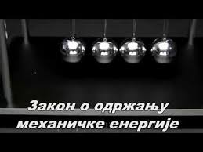

Slide 2
РАЗЛИКУЈЕМО ДВА ОБЛИКА МЕХАНИЧКЕ ЕНЕРГИЈЕ :
КИНЕТИЧКА (има је тијело које се креће) $E_{k}=\frac{m∙V^{2}}{2}$
ПОТЕНЦИЈАЛНА (има је тијело
услед положаја у односу на друга $E_{p}=m∙g∙h$
тијела или земљу)
УКУПНА МЕХАНИЧКА ЕНЕРГИЈА ТИЈЕЛА $E=E_{k }+E_{p}$

Slide 3
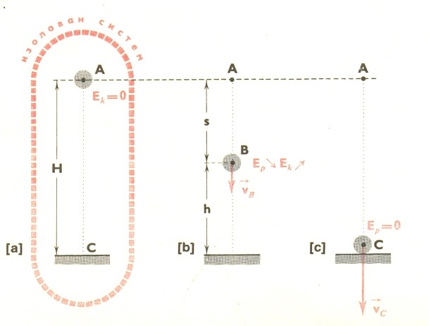
$E=E_{k }+E_{p}$=con.
Закон одржања енергије:
Енергија се не може створити ни уништити, већ само прелази са једног тјела на друго или се претвара из једног облика у други.

